Slide 1
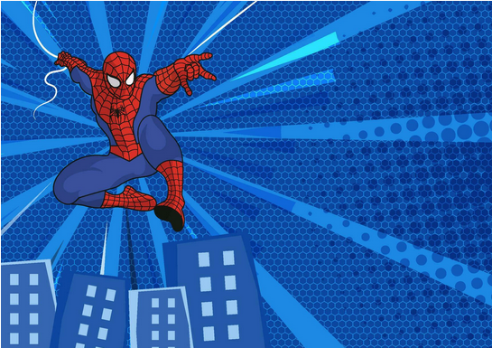
Spiderman
existe !

Slide 2
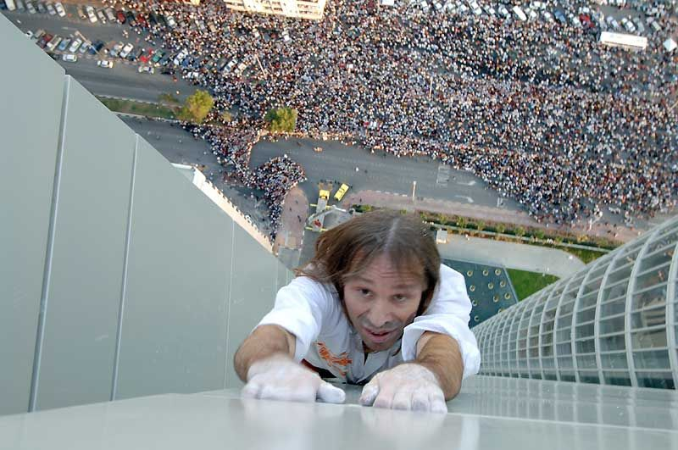
et il est Français !
Alain « Spiderman » Robert
61
170

Slide 3
35 Ce jour-là, le soir venu, Jésus leur dit: «Passons sur l'autre rive.» 36 Après avoir renvoyé la foule, ils l'emmenèrent dans la barque où il se trouvait; il y avait aussi d'autres barques avec lui. 37 Un vent violent s'éleva et les vagues se jetaient sur la barque, au point qu'elle se remplissait déjà. 38 Et lui, il dormait à l'arrière sur le coussin. Ils le réveillèrent et lui dirent: «Maître, cela ne te fait rien que nous soyons en train de mourir?»
39 Il se réveilla, menaça le vent et dit à la mer: «Silence! Tais-toi!»
Le vent tomba et il y eut un grand calme.
40 Puis il leur dit: «Pourquoi êtes-vous si craintifs? Comment se fait-il que vous n'ayez pas de foi?»
41 Ils furent saisis d'une grande frayeur et ils se disaient les uns aux autres: «Qui est donc cet homme? Même le vent et la mer lui obéissent!»

Slide 4
Marc 4 : 35-41
Le Serviteur est victorieux sur le danger

Slide 5
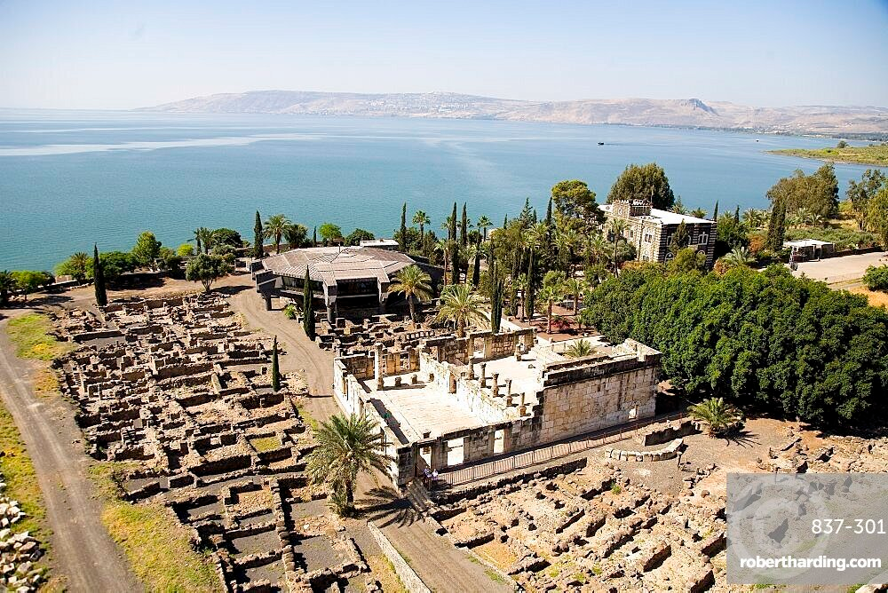
1er paradoxe :
contexte : paraboles / réalité

Slide 6
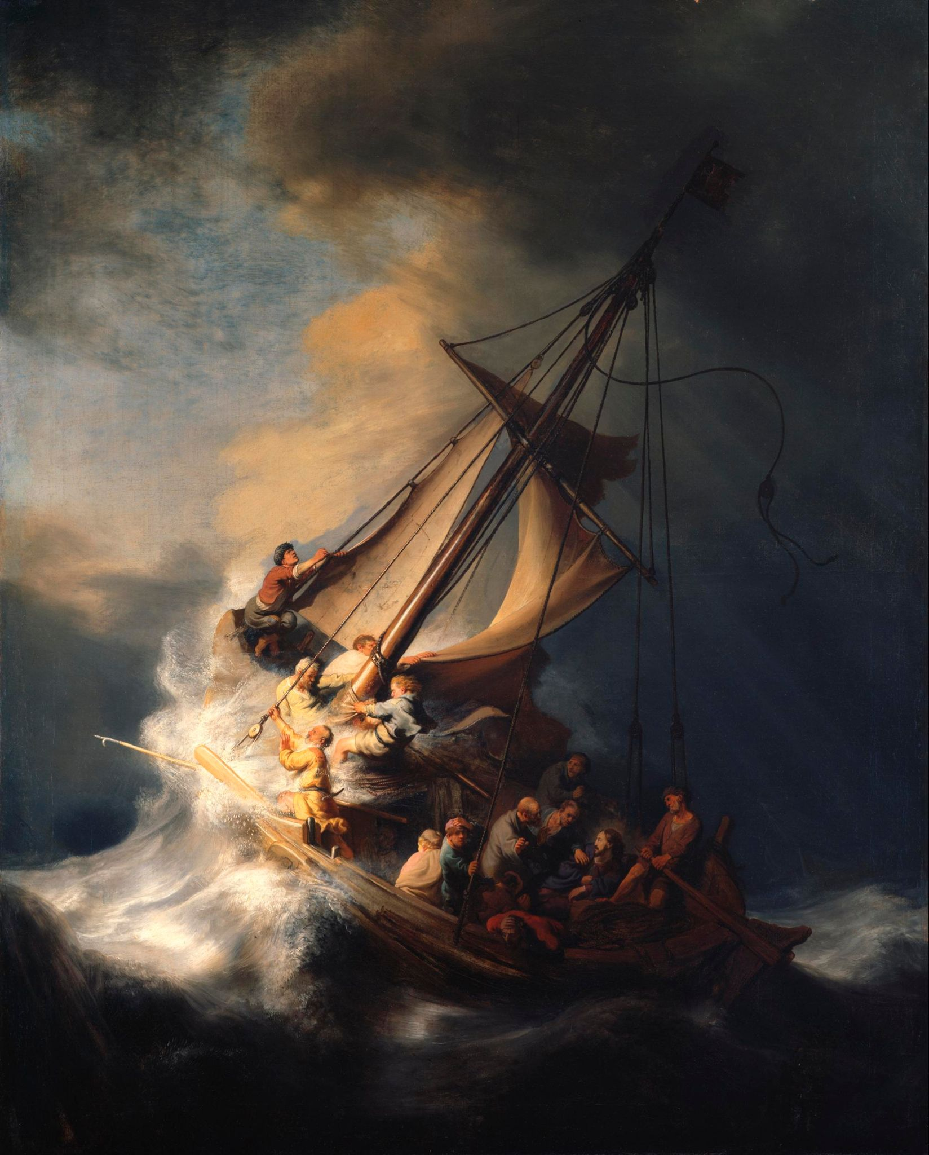
2e paradoxe
banale traversée / tempête extraordinaire
Rembrandt, 1633, Boston

Slide 8
35 Ce jour-là, le soir venu, Jésus leur dit: «Passons sur l'autre rive.» 36 Après avoir renvoyé la foule, ils l'emmenèrent dans la barque où il se trouvait; il y avait aussi d'autres barques avec lui. 37 Un vent violent s'éleva et les vagues se jetaient sur la barque, au point qu'elle se remplissait déjà. 38 Et lui, il dormait à l'arrière sur le coussin. Ils le réveillèrent et lui dirent: «Maître, cela ne te fait rien que nous soyons en train de mourir?»
39 Il se réveilla, menaça le vent et dit à la mer: «Silence! Tais-toi!»
Le vent tomba et il y eut un grand calme.
40 Puis il leur dit: «Pourquoi êtes-vous si craintifs? Comment se fait-il que vous n'ayez pas de foi?»
41 Ils furent saisis d'une grande frayeur et ils se disaient les uns aux autres: «Qui est donc cet homme? Même le vent et la mer lui obéissent!»
3e paradoxe
Jésus dort / ses disciples presque morts

Slide 9
35 Ce jour-là, le soir venu, Jésus leur dit: «Passons sur l'autre rive.» 36 Après avoir renvoyé la foule, ils l'emmenèrent dans la barque où il se trouvait; il y avait aussi d'autres barques avec lui. 37 Un vent violent s'éleva et les vagues se jetaient sur la barque, au point qu'elle se remplissait déjà. 38 Et lui, il dormait à l'arrière sur le coussin. Ils le réveillèrent et lui dirent: «Maître, cela ne te fait rien que nous soyons en train de mourir?»
39 Il se réveilla, menaça le vent et dit à la mer: «Silence! Tais-toi!»
Le vent tomba et il y eut un grand calme.
40 Puis il leur dit: «Pourquoi êtes-vous si craintifs? Comment se fait-il que vous n'ayez pas de foi?»
41 Ils furent saisis d'une grande frayeur et ils se disaient les uns aux autres: «Qui est donc cet homme? Même le vent et la mer lui obéissent!»
4e paradoxe
Jésus parle… au vent et à la mer

Slide 10
35 Ce jour-là, le soir venu, Jésus leur dit: «Passons sur l'autre rive.» 36 Après avoir renvoyé la foule, ils l'emmenèrent dans la barque où il se trouvait; il y avait aussi d'autres barques avec lui. 37 Un vent violent s'éleva et les vagues se jetaient sur la barque, au point qu'elle se remplissait déjà. 38 Et lui, il dormait à l'arrière sur le coussin. Ils le réveillèrent et lui dirent: «Maître, cela ne te fait rien que nous soyons en train de mourir?»
39 Il se réveilla, menaça le vent et dit à la mer: «Silence! Tais-toi!»
Le vent tomba et il y eut un grand calme.
40 Puis il leur dit: «Pourquoi êtes-vous si craintifs? Comment se fait-il que vous n'ayez pas de foi?»
41 Ils furent saisis d'une grande frayeur et ils se disaient les uns aux autres: «Qui est donc cet homme? Même le vent et la mer lui obéissent!»
5e paradoxe
Qui réagit le plus vite ?
celui qui dort !

Slide 11
35 Ce jour-là, le soir venu, Jésus leur dit: «Passons sur l'autre rive.» 36 Après avoir renvoyé la foule, ils l'emmenèrent dans la barque où il se trouvait; il y avait aussi d'autres barques avec lui. 37 Un vent violent s'éleva et les vagues se jetaient sur la barque, au point qu'elle se remplissait déjà. 38 Et lui, il dormait à l'arrière sur le coussin. Ils le réveillèrent et lui dirent: «Maître, cela ne te fait rien que nous soyons en train de mourir?»
39 Il se réveilla, menaça le vent et dit à la mer: «Silence! Tais-toi!»
Le vent tomba et il y eut un grand calme.
40 Puis il leur dit: «Pourquoi êtes-vous si craintifs? Comment se fait-il que vous n'ayez pas de foi?»
41 Ils furent saisis d'une grande frayeur et ils se disaient les uns aux autres: «Qui est donc cet homme? Même le vent et la mer lui obéissent!»
6e paradoxe
l’effet boomerang

Slide 12
35 Ce jour-là, le soir venu, Jésus leur dit: «Passons sur l'autre rive.» 36 Après avoir renvoyé la foule, ils l'emmenèrent dans la barque où il se trouvait; il y avait aussi d'autres barques avec lui. 37 Un vent violent s'éleva et les vagues se jetaient sur la barque, au point qu'elle se remplissait déjà. 38 Et lui, il dormait à l'arrière sur le coussin. Ils le réveillèrent et lui dirent: «Maître, cela ne te fait rien que nous soyons en train de mourir?»
39 Il se réveilla, menaça le vent et dit à la mer: «Silence! Tais-toi!»
Le vent tomba et il y eut un grand calme.
40 Puis il leur dit: «Pourquoi êtes-vous si craintifs? Comment se fait-il que vous n'ayez pas de foi?»
41 Ils furent saisis d'une grande frayeur et ils se disaient les uns aux autres: «Qui est donc cet homme? Même le vent et la mer lui obéissent!»
7e paradoxe
Après la peur, la frayeur !

Slide 13
Marc 4 : 35-41
Le Serviteur est victorieux sur le danger

